Slide 1
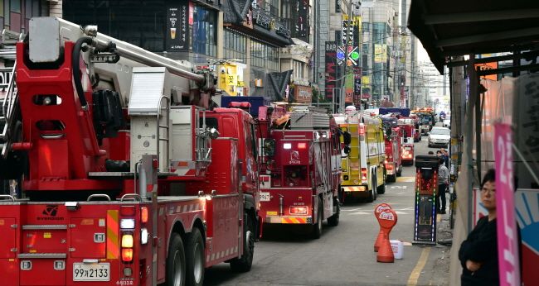
불법 주차와 화재 피해 간 상관관계 분석
- 영앤리치 -
(권준형,김지영,김환희)

Slide 2
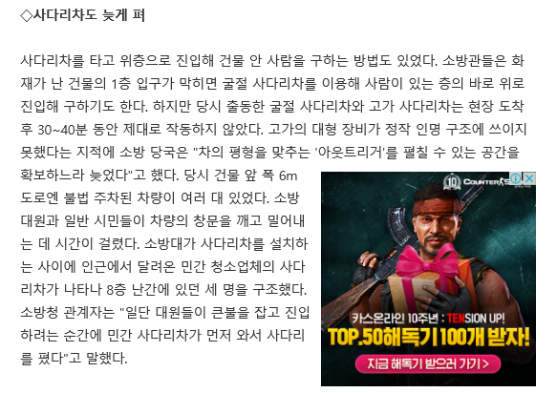
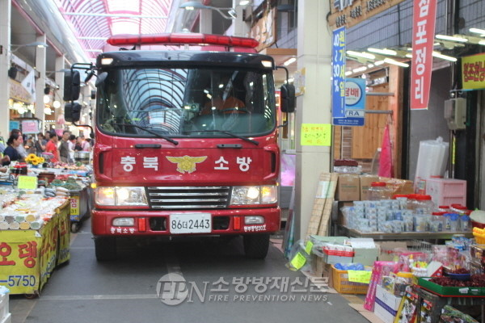
1
1. 문제의식
불법주차는 현장 도착 시간을 지연시키고,
초기 대응을 늦춰 화재 피해를 증가시킴

Slide 3


2
2. 서비스 관심 확인
뉴스
골든 타임 + 불법 주차
불법 주차는 주차 편의와 밀접하게 연관
주차 편의 ∝
1/(화재 현장 도착 시간,화재로 인한 피해)

Slide 4
3
3. 분석 개요
STEP 1. 제천 사례를 통한 모델 도출
STEP 2. 서울시에 모델 적용
위험 지구 판단
STEP 3. 개선, 결론 도출

Slide 5
4
4. 이용할 데이터
제천
서울
충청북도 자동차
등록현황
서울시 자동차
등록현황
주차 장소별
가구
주차 장소별
가구
충청북도 소방서
현장 도착시간 통계
서울시 소방서
현장 도착시간 통계
충청북도 제천시
화재현황 통계
서울시
화재현황 통계

Slide 6
5
5. 분석 활용
STEP 1. 제천 사례를 통한 모델 도출
STEP 2. 서울시에 모델 적용 위험 지구 판단
STEP 3. 개선, 결론 도출
-각 데이터 간 상관관계 분석 및 수치화
-시각화
-모델 선정
-각 지구별 상관계수 도출
-유의미한 상관관계 가진 지역 선정 (위험 지역 선정)
-모델 확립 후 활용 방안 제시
-부족한 데이터 필요성 제시

Slide 7
6
5. 분석 활용
STEP 1. 제천 사례를 통한 모델 도출
STEP 2. 서울시에 모델 적용 위험 지구 판단
STEP 3. 개선, 결론 도출
-각 데이터 간 상관관계 분석 및 수치화
-시각화
-모델 선정
-각 지구별 상관계수 도출
-유의미한 상관관계 가진 지역 선정 (위험 지역 선정)
-모델 확립 후 활용 방안 제시
-부족한 데이터 필요성 제시

Slide 8
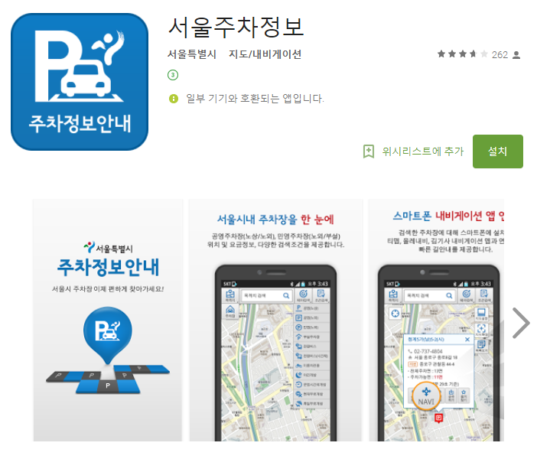
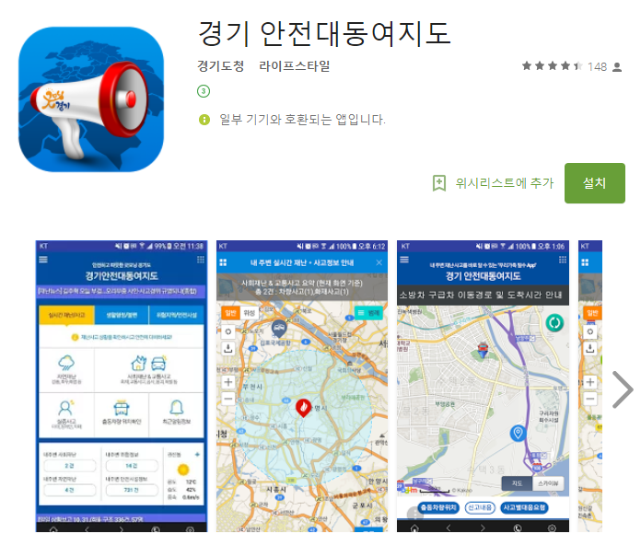
6
6. 주제 관련 서비스
서울시내 공영주차장 및 민영주차장의 위치, 운영정보(요금, 운영시간 등), 실시간 주차가능정보를 제공
재난발생상황 전파(자연재난,
대형화재, 교통사고, 붕괴사고 등 사회적 관심 재난) 구급차 등 출동차량 위치 정보 및 도착예정시간 제공

Slide 9
감사합니다
- 영앤리치 -
(권준형,김지영,김환희)

